Slide 1
درس 10 خیلی کوچک خیلی بزرگ
بسم الله الرحمن الرحیم
آریا شاهنواز

Slide 2
رده بندی
قسمت اول
توضیحات
فصل
قسمت دوم
زیر میکروسکوپ
قسمت سوم
پرسش و پاسخ

Slide 3
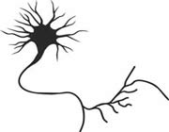
سلول های عصبی این سلول ها برای هدایت پیام عصبی تخصص یافته اند. هر عصب از اجتماع صدها رشته عصبی درست می شود رشته های عصبی ممکن است خیلی بلند باشند. مانند رشته های عصبی که از پا تا نخاع ادامه دارند...

Slide 4
گلبول سفید نوعی از سلول های خون است که برای خوردن باکتری های زیان آور تخصص یافته است. گلبول سفید می تواند با تغییر شکل دادن به بدن خود، حرکت کند. ضمنا قادر است از دیواره ی مویرگ ها بگذرد و وارد بافت های اطراف شود.

Slide 5
صفحه ی میکروسکوپ: که اسلایدروی آن قرارمی گیرد. گیره: اسلایدرانگه می دارد. پیچ تنظیم تند: که صفحه ی میکروسکوپ رابه سرعت به بالایاپایین می برد. پیچ تنظیم کند: که صفحه ی میکروسکوپ رابه آرامی به بالایاپایین می برد. اجزای مربوط به بدنه پایه: که میکروسکوپ راروی میزنگه می دارد. دسته: که عدسی های چشمی وشیئی راروی صفحه ی میکروسکوپ نگه می دارد. پیچ نگه دارنده: که قسمت بالای میکروسکوپ(عدسی های چشمی)رابه قسمت پایین متصل می کند.

Slide 6
اجزاء نوری میکروسکوپ:
شامل عدسی چشمی-عدسی شیء- منبع نور (لامپ یا آینه)- کندانسور است.
اجزاء مکانیکی میکروسکوپ :
1- پایه (Base): کلیه قطعات میکروسکوپ بر روی پایه مستقر می­باشد. در برخی از مدلهای میکروسکوپ نوری؛ منبع نور، فیوز و کابل برق بر روی پایه تعبیه می­گردند

Slide 7
لامپ: منبع نوراست. کلید: لامپ راروشن وخاموش می کند. پیچ تنظیم شدت نور: شدت نورراکم یازیادمی کند. عدسی هاواجزای مرتبط عدسی چشمی: که چشم روی آن قرارمی گیرد. عدسی شیئی: که روی شیء قرارمی گیرد. کندانسور: شامل یک یاچندعدسی است که نورلامپ رابرشیء متمرکزمی کند. صفحه چرخان: عدسی های شیئی بابزرگ نمایی های مختلف روی آن قراردارند.باچرخش این صفحه،عدسی شیئی موردنظرروی شیئی قرارمی گیرد. تغییردهنده ی فاصله ی عدسی ها: فاصله ی دوچشم درمیان افرادمختلف متفاوت است.بااین وسیله هرنفرمی تواندفاصله ی بین دوعدسی شیئی رامتناسب بافاصله ی دوچشم خودتنظیم کند.

Slide 8
سلول
کوچکترین واحد حیاتی پیکره هر موجود زنده را سلول می گوییم.
می توان گفت چنانچه بدن موجودات را به یک ساختمان تشبیه کنیم سلول ها به تعبیری آجرهای تشکیل دهنده ی بنا هستند.
هر سلول از اجزای مختلفی تشکیل شده است که به طور عمده سیتو پلاسم، غشای سیتوپلاسمی و هسته هستند.

Slide 9
ميكروسكوپ يكي از وسايل آزمايشگاهي اصلي در آزمايشگاه گياه شناسي است . كه در اينجا انواع آن را مورد بحث و بررسي قرار داده و طرز كار با ميكروسكوپ نوري معمولي را به تفصيل ارائه مينمائيم . ميكروسكوپهاي مختلف داراي بزرگنمائي هاي متفاوتي ميباشند كه عموماً با وجود عدسي هاي گوناگون، تصوير نمونه مورد نظر چند برابر ميشود . اصول كلي در تمامي انواع ميكروسكوپها براساس عبور نور با طول موجهاي متفاوت از چندين عــدسي محدب ميباشد كه هرچقدر طول موج نور بكار رفته در ميكروسكوپ مزبور كوتاهتر باشد قدرت تفكيك و يا جــداكنندگي آن ميكروسكوپ بيشتر است .

Slide 11
میکروسکوپ الکترونی

Slide 12
ويروس

Slide 14
بال پشه در زیر میکروسکوپ

Slide 15
روده انسان در زیر میکروسکوپ

Slide 17
مورچه

Slide 18
سوسك 0.325ميلي متري

Slide 19
شپش

Slide 21
شپش قوزك

Slide 22
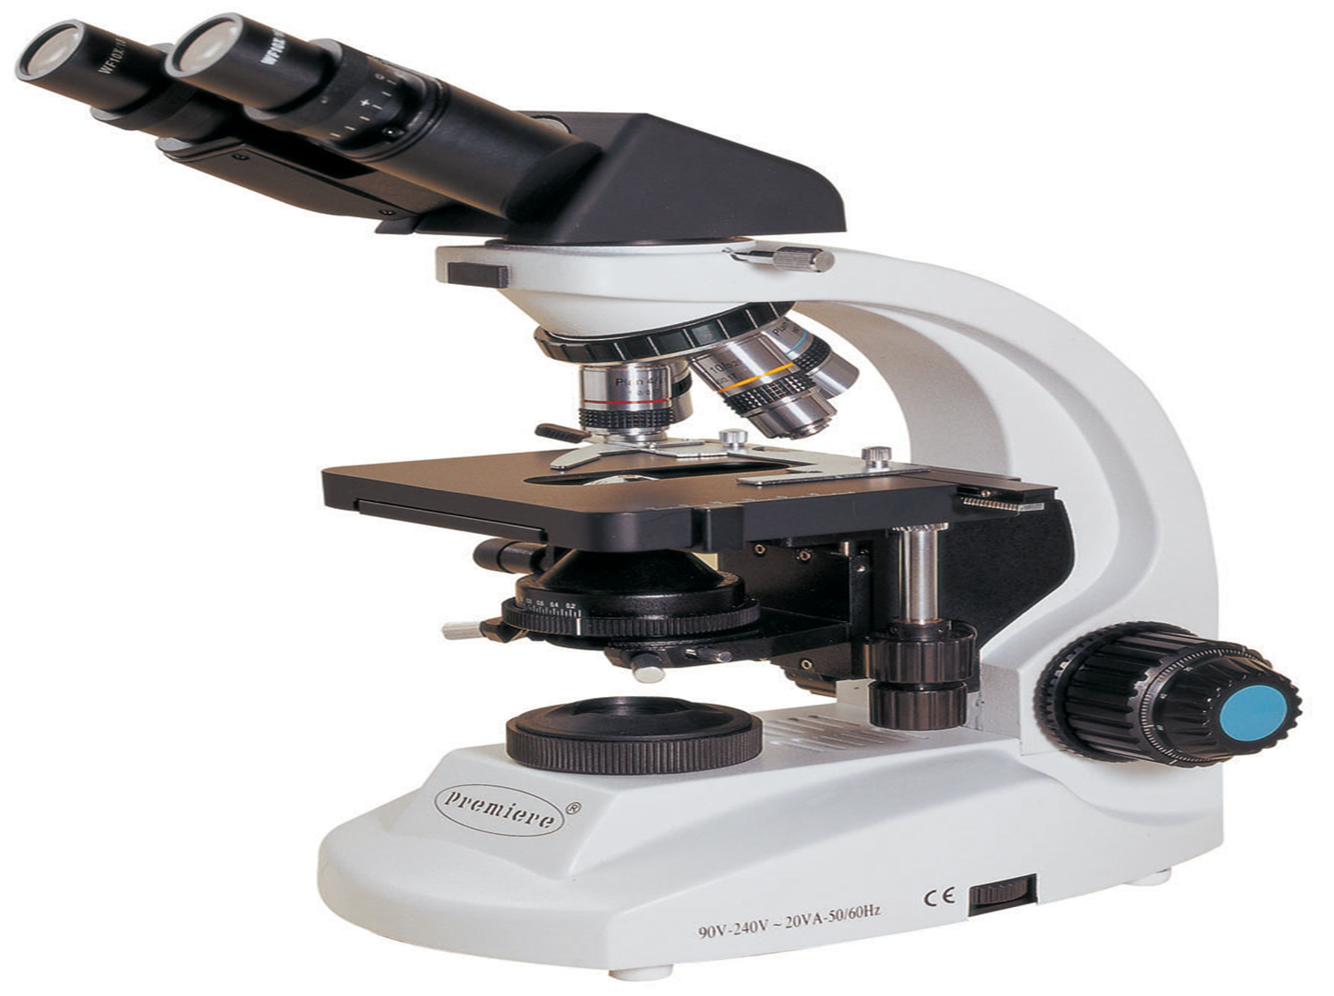

Slide 23
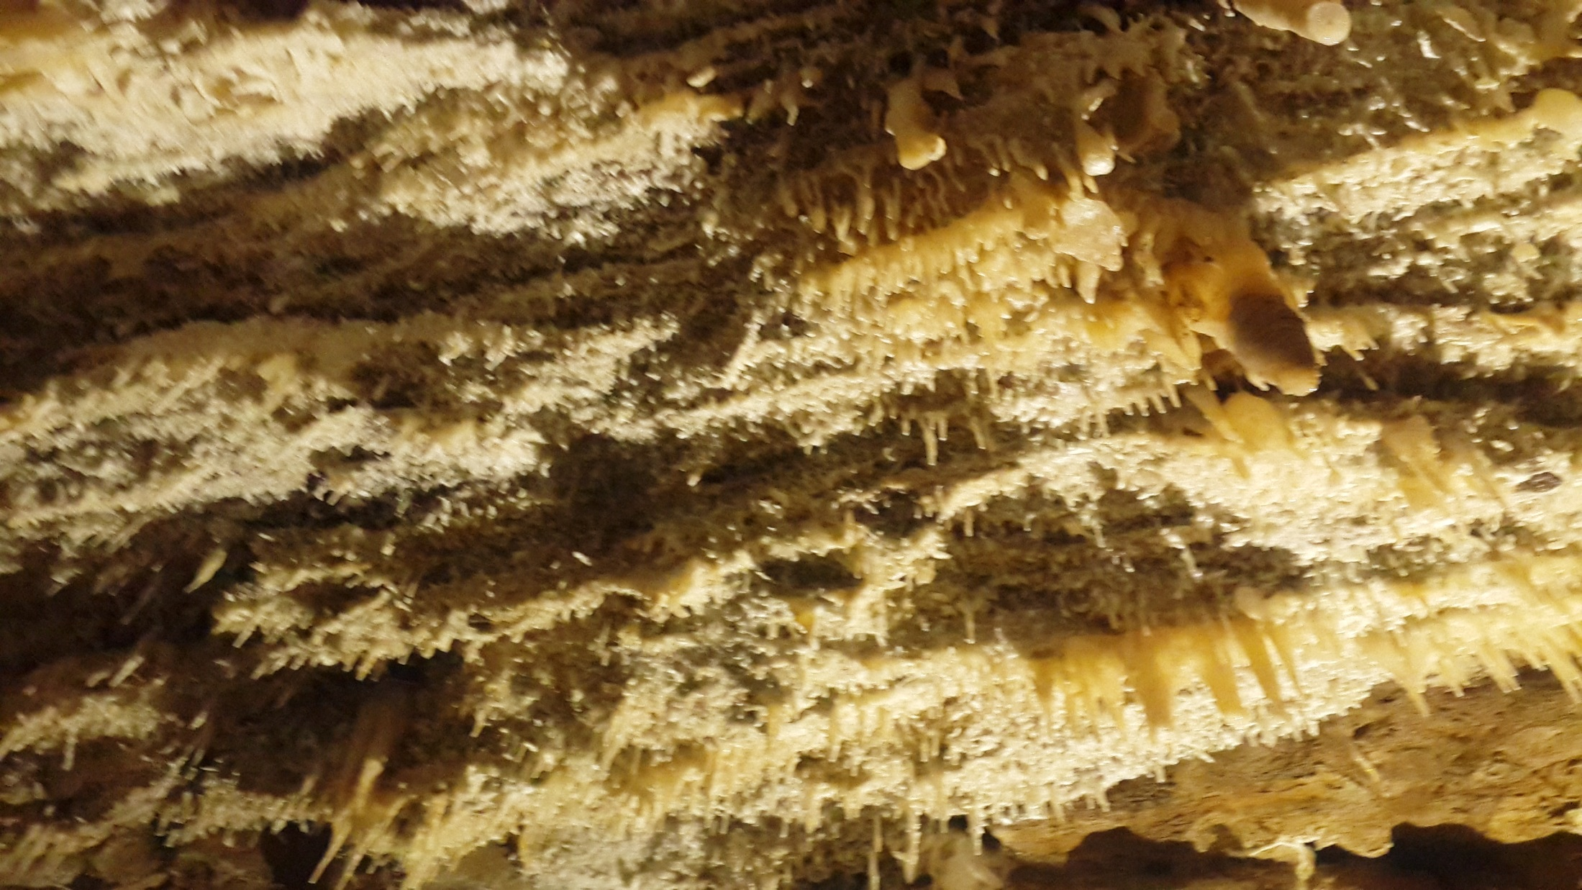
با تشکر از توجه شما

